Slide 1


《程序设计方法及在线实践》
第2章 枚举
信息科学与工程学院 王桂平
13368395321
w_guiping@163.com

Slide 2
第2章 枚举
介绍程序设计竞赛里一种常用的算法—枚举：总结了枚举算法实现要点，通过一些例题（包括验证歌德巴赫猜想）阐述枚举算法的实现；
介绍一种特殊的枚举方法—尺取法的原理及应用；
实践进阶：算法及算法复杂度。

Slide 3
2.1 枚举算法及例题解析
1. 枚举算法思想
枚举(enumeration，又称为穷举)，是一种很朴素的解题思想。当需要求解的问题存在大量的可能的答案(或中间过程)，而暂时又无法用逻辑方法排除大部分候选答案时，就不得不采用逐一检验这些答案的策略，这就是枚举算法的思想。
例如，求x² + y² = 2000的正整数解。易知x和y的取值范围是1~44。对范围内的所有(x, y)组合，都去判断一下。也就是枚举所有的(x, y)组合，判断是否满足x² + y² = 2000，如果满足，则是一组解。当x取1时，考虑y取1、2、…、44；然后当x取2时，又考虑y取1、2、…、44；…；最后当x取44时，又考虑y取1、2、…、44。在实现时要用到2重循环，从算法思想的角度看，这个过程就是枚举。

Slide 4
2.1 枚举算法及例题解析
1. 枚举算法思想
需要说明的是，蓝桥杯的结果填空题由于只需要填写最终的答案，可以采用一切计算手段来实现，包括手工演算、计算器、Excel、编程等，当然最可靠的解题方法，往往是编程求解。如果采用编程求解，由于不需要考虑算法的优劣，所以往往采用枚举算法求解。

Slide 5
2.1 枚举算法及例题解析
2. 枚举算法实现要点
实现枚举算法时，一定要注意：(1) 为保证结果正确，应做到既不重复又不遗漏；(2) 为减少程序运行时间，应尽量减少枚举的次数。
(1) 既不重复又不遗漏
例如，求x² + y² = 2000的正整数解，如果互换x和y视为同一组解（如(8, 44)和(44, 8)），那么y就不能从1枚举到44，否则得到的解就重复了，y只能从1枚举到x（或从x枚举到44）。

Slide 6
2.1 枚举算法及例题解析
(1) 既不重复又不遗漏
又如，蓝桥杯大赛一道结果填空题“海盗比酒量”：有n个人比酒量(n≤20)，每轮有几个人喝醉倒下了，每轮都是剩下的人平分一瓶酒，总共喝了四瓶酒(即喝了四轮)，海盗船长喝到最后一轮且刚好累计喝了一瓶酒；要推断开始有多少人，每一轮喝下来还剩多少人。假设每轮开始喝酒前人数分别是d1, d2, d3, d4，只需在恰当的范围内分别枚举这4个值，找到满足1.0/d1 + 1.0/d2 + 1.0/d3 + 1.0/d4=1的几组解。这里涉及到除法运算，如果直接使用除法，由于浮点数无法精确表达，刚好会漏掉一组解(15, 10, 3, 2, 0)。因此需要把除法转换成乘法，即把条件改成d2×d3×d4+d1×d3×d4+d1×d2×d4+d1×d2×d3=d1×d2×d3×d4，才能保证不会遗漏解。
正确的答案是有四组解：(12,6,4,2,0), (15,10,3,2,0), (18,9,3,2,0), (20,5,4,2,0)，每组解中的0表示最后一轮剩下0人。

Slide 7
2.1 枚举算法及例题解析
(1) 既不重复又不遗漏
注意，如果因为“浮点数不能精确表示”而影响算法的正确性，则应尽量采用整数进行运算，这样的例子还有练习2.3，详见练习2.3提示和附录A第89点。

Slide 8
2.1 枚举算法及例题解析
(2) 尽量减少枚举次数
枚举算法通常不是一种好的算法。所以，采用枚举算法解题时通常需要尽可能减少枚举次数，特别是对大学生程序设计竞赛题目和蓝桥杯大赛的编程大题。
减少枚举次数一般有两种方法：1) 减少枚举量（即循环层数）；2) 减少枚举的范围（即某层循环的次数）。
对于第一种方法，有一种情形是，如果内层循环的量可以由外层循环的量确定，那么内层循环就可以取消了。例如，“百钱百鸡”问题：1只公鸡值5钱，1只母鸡值3钱，3只小鸡值1钱，某人用100钱买了100只鸡，问公鸡、母鸡、小鸡各有多少只。因为已知公鸡、母鸡、小鸡的总数为100，所以可以不枚举小鸡的数目，直接由公鸡和母鸡的数量确定小鸡的数量，这样就将三重循环简化为二重循环。

Slide 9
2.1 枚举算法及例题解析
(2) 尽量减少枚举次数
对于第二种方法，通常的做法是如果能提前知道某种方案不可能求出解，则不进行枚举或提前结束当前的枚举，以减少不必要的枚举，有点类似于深度优先搜索（DFS）中的剪枝（详见8.4.1节）。例如在例2.1中的枚举算法中，可以先排除“不可能为假银币”的银币，对这些银币不进行枚举。

Slide 10
2.1.2 例题解析
例2.1 假银币(Counterfeit Dollar)
题目来源：East Central North America 1998
题号：ZOJ1184，POJ1013
题目描述：
有12枚银币，其中一枚是假的，它的颜色和大小跟真的银币是一样的，无法分辨。假银币的重量跟真银币的重量不一样，但并不知道假银币比真银币重还是轻。有一台很精确的天平，允许称三次，从而找出假银币。例如，如果在天平的两边各放一枚银币，天平是平衡的，那就知道这两块银币是真的。进一步，如果将其中一块真银币和第三枚银币放到天平上，而天平不平衡，那就知道第3枚银币是假银币，并且可以得知假银币比真银币轻还是重：如果假银币所在的一侧是下沉的，则它比真银币重，否则比真银币轻。测试数据保证3次称重就能找出假银币。

Slide 11
输入描述：输入文件的第1行为正整数n，代表测试数据的数目。每个测试数据占三行，每一行代表一次称重。12枚银币标记为字母A～L。每一次称重用两个字符串和一个单词表示。第一个字符串代表天平左边的银币，第2个字符串代表天平右边的银币。总是在天平的两边放同样多的银币。单词为“up”、“down”或“even”，表示此次称重天平右边是上浮、下沉还是跟左边平衡。
输出描述：对每个测试数据，输出必须表明哪个字母对应的银币是假币，并且告知假币比真币重还是轻。输出格式如样例输出所示。输入数据保证每个测试数据的解是唯一的。
第一种输入方式!!!!!
样例输入：
2
ABCD EFGH even
ABCI EFJK up
ABIJ EFGH even
ABCDEF GHIJKL up
ABHLEF GDIJKC down
CD HA even
样例输出：
K is the counterfeit coin and it is light.
L is the counterfeit coin and it is light.

Slide 12
样例输入：
2
ABCD EFGH even
ABCI EFJK up
ABIJ EFGH even
ABCDEF GHIJKL up
ABHLEF GDIJKC down
CD HA even
样例输出：
K is the counterfeit coin and it is light.
L is the counterfeit coin and it is light.
第1个测试数据注解：
第1次称重：左边为ABCD，右边为EFGH，天平平衡，说明ABCDEFGH均为真币。
第2次称重：左边为ABCI，右边为EFJK，天平右边一侧上浮，说明IJK可能为假币。
第3次称重：左边为ABIJ，右边为EFGH，天平平衡，说明IJ为真币。
因此K为假币，且通过第2次称重可以判断出假币比真币轻。

Slide 13
分析一：
12枚银币，标号为A~L，只有1枚是假的，因此可以枚举这12枚银币：分别假设A~L为假银币，如果某枚银币是假银币且使得给定的3次称重是正确的，则该银币就是假银币，并且不需再判断下去了，因为题目提到“输入数据保证每个测试数据的解是唯一的”。
A为假币：第1次称重是错误的；
B为假币：第1次称重是错误的；
…
H为假币：第1次称重是错误的；
I为假币：第1次称重是正确的，第2次称重是正确的，且假币比真币重，第3次称重是错误的。
J为假币：第1次称重是正确的，第2次称重是正确的，且假币比真币轻，第3次称重是错误的。
K为假币：第1次称重是正确的，第2次称重是正确的，且假币比真币轻，第3次称重也是正确的。
从而得出结论：K为假币，且比真币轻。
样例输入：
ABCD EFGH even
ABCI EFJK up
ABIJ EFGH even

Slide 14
分析二：
采用这种思路进行枚举时，要注意一种情形：如果某枚银币是假银币且使得给定的3次称重都是正确的，但在这3次称重中得到假银币比真银币轻或重的结论不一致，则该银币也不可能是假银币。如下面的例子。程序在枚举时必须排除这种情形。
例如，对测试数据：
ABCDEF GHIJKL up
ABHLEF GDIJKC down
CD HA even
A为假币：第1次称重是正确的，且假币比真币重，第2次称重是正确的，且假币比真币轻(已经矛盾了)，第3次称重是错误的；
B为假币：第1次称重是正确的，且假币比真币重，第2次称重是正确的，且假币比真币轻(已经矛盾了)，第3次称重是正确的；
…
L为假币：第1次称重是正确的，且假币比真币轻，第2次称重是正确的，且假币比真币轻(前后一致)，第3次称重是正确的。
从而得出结论：L为假币，且比真币轻。
在本题中，如果某次称重的结果为“even”，则左右盘中的银币均为真银币。如果能先排除这些银币，则能减少一些枚举次数。

Slide 15
#include <stdio.h>
#include <string.h>
char left[3][7], right[3][7], result[3][6]; //每次称重天平左边,右边的银币,称重结果
int weight; //1表示假银币重，0表示假银币轻，2表示暂时还没得出结论
int find( char c, char* pc ) //在字符串pc中查找字符c
{
for( ; *pc; pc++ )
if(*pc==c) return 1;
return 0;
}
//如果c为假银币,判断这次称重是否正确,1为正确,0为错误,判断假银币或轻或重
int judge( char c, char* p1, char* p2, char* p3 )
{
if( find(c,p1) ) { //在左边字符串中找到字符c
if( !strcmp(p3,"even") ) return 0; //称重结果为even则是错误的
else if( !strcmp(p3,"up") ) weight = 1; //右边up，则假银币重
else weight = 0;
}
else if( find(c,p2) ) { //在右边字符串中找到字符c
if( !strcmp(p3,"even") ) return 0; //称重结果为even则是错误的
else if( !strcmp(p3,"up") ) weight = 0; //右边up，则假银币轻
else weight = 1;
}
else //在左边右边字符串中都没有找到字符c,称重结果不为even则是错误的
{ if( strcmp(p3,"even") ) return 0; }
return 1; //如果c为假银币，此次称重是正确的
}

Slide 16
int main( )
{
int n, i; //测试数据的个数，及循环变量
char coin, feit; //代表每枚银币的字符，及最终找到的假银币
scanf( "%d", &n );
while( n-- ) { //处理n个测试数据
for(i=0;i<3;i++) scanf("%s%s%s",left[i],right[i],result[i]); //读入3次称重
for( coin='A'; coin<='L'; coin++ ) { //枚举A～L为假银币的情形
int t = -1; //防止前后两次得到coin轻重不一而设置的临时变量
weight = 2;
for( i=0; i<3; i++ ) { //如果coin为假银币，是否符合3次称重
if( !judge(coin, left[i], right[i], result[i]) ) break;
else {
if( t==-1 && weight!=2 ) t=weight; //t取上一次weight的值
else if( weight!=2 && t!=weight) break;
//前后两次得到的假银币轻重不一样，也是错误的。
}
}
if( i>=3 ) //如果coin为假银币符合3次称重，则已经找到假银币
{ feit = coin; break; }
}
printf( "%c is the counterfeit coin and it is ", coin );
if( weight==1 ) printf( "heavy.\n" );
else printf( "light.\n" );
}
return 0;
}

Slide 17
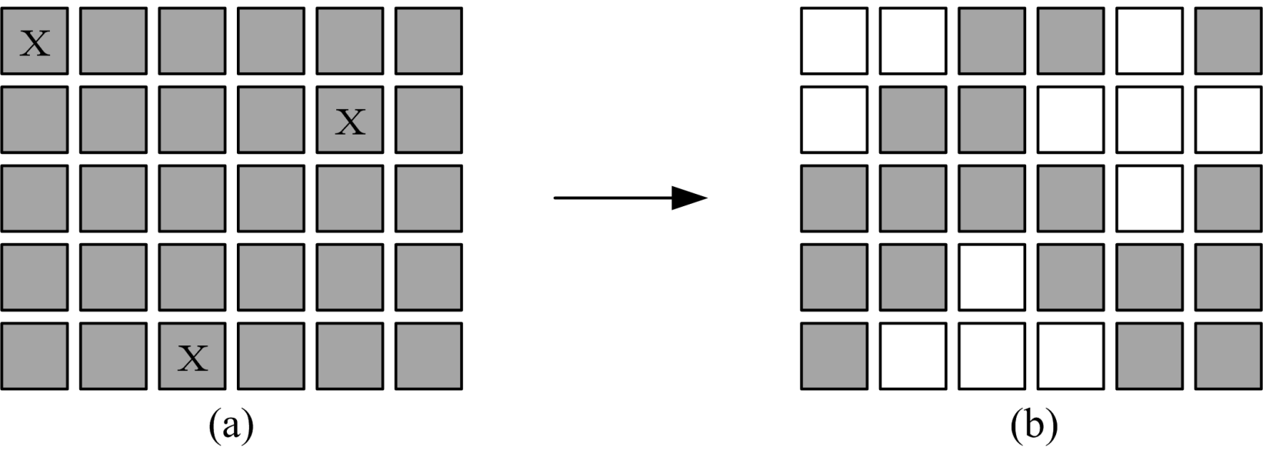
例2.2 关灯游戏增强版(Extended Lights Out)
题目来源：Greater New York 2002
题号：ZOJ1354, POJ1222
题目描述：
5行6列按钮组成的矩阵，每个按钮下面有一盏灯。当按下一个按钮，该按钮和相邻4个按钮(上、下、左、右)的灯状态变反(如果是开着的，则关闭；如果是关闭的，则开起)。例如，在图2.1(a)中，如果作了"X"标记的按钮按下后，则各灯的状态如图2.1(b)所示，在该图中，阴影表示灯是开着的。游戏的目的是，从给定的初始状态出发，按下某些按钮使得所有灯都关闭。编写程序实现这一目的。

Slide 18
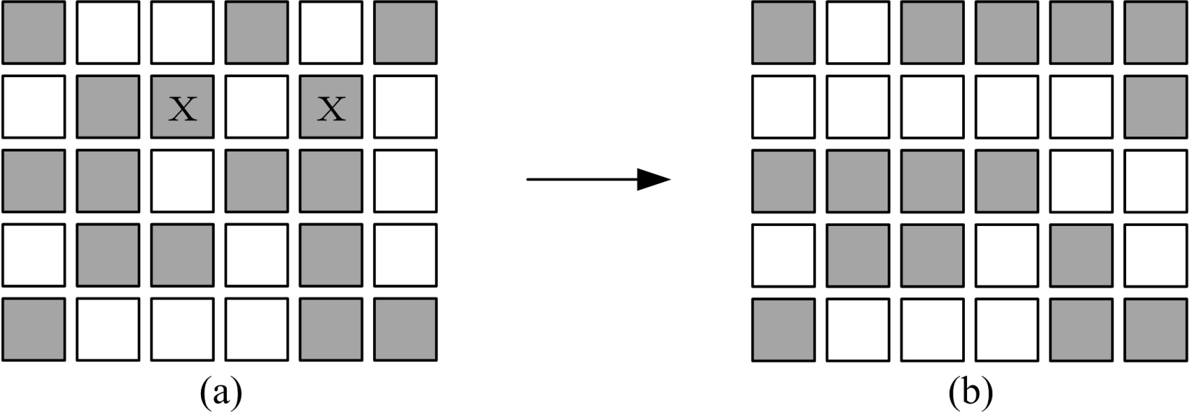
题目描述(continue)：
注意，按下一个按钮可能会取消另一个按钮按下的效果。如图2.2所示，按下第2行第3列和第5列的按钮后，第2行第4列的按钮的灯，由关变成开，然后又由开变成关。
另外请注意：
(1) 按钮按下的顺序不会影响最终的效果。
(2) 如果一个按钮按下两次，则第2次按下的效果只是取消了第1次按钮按下的效果，没有意义，所有没有哪个按钮需要按下2次。
(3) 要使得第1行的灯全关闭，只需要按下第2行中对应的按钮即可，重复这一过程，可以使得前面4行的灯全部关闭。同理，通过按下第2～6列的按钮，可以使得1～5列灯全部关闭。

Slide 19
输入描述：
输入文件第1行为正整数n，表示测试数据的个数。每个测试数据占5行，每行有6个整数，这些整数用空格隔开，取值为0或1，0表示初始时灯是关闭的，1表示初始时灯是开着的。
第一种输入方式!!!!!
输出描述：
对每个测试数据，首先输出一行："PUZZLE #m"，其中m为测试数据的序号。然后输出5行，每行为6个整数，用空格隔开，取值也为0或1。这里的0和1含义跟上面的含义不一样，1表示该按钮要按下，0表示不按下。
样例输入：
1
0 1 1 0 1 0
1 0 0 1 1 1
0 0 1 0 0 1
1 0 0 1 0 1
0 1 1 1 0 0
样例输出：
PUZZLE #1
1 0 1 0 0 1
1 1 0 1 0 1
0 0 1 0 1 1
1 0 0 1 0 0
0 1 0 0 0 0

Slide 20
分析：
本题的解题思路是：
(1) 首先对任意一初始状态，解是唯一的。
(2) 要使得第1行灯全部关闭，可以通过按下第2行相应的按钮来实现，因此依次按下2~5行的按钮，可以使得前面4行的灯全部关闭，但这时第5行可能还有些灯是开着的。所以这种方法行不通，原因是第1行的按钮没有按下。
(3) 第1行6盏灯，按下与否一共有2⁶ = 64种可能。按下第1行后，为了使得第1行的灯全部关闭，第2行各按钮的按下与否就确定下来了；同样为了使得第2行的灯全部关闭，第3行各按钮的按下与否也就确定下来了；一直到第5行，其按法及各灯的状态也确定下来了。
(4) 枚举第1行6盏灯的64种按法，当某种按法使得第5行的灯全部关闭，则找到解了。因为矩阵为5×6的，规模很小，所以尽管需要枚举很多种情况，但也不会超时。

Slide 21
#include <stdio.h>
#include <string.h>
int lights[5][6]; //记录灯状态，0灭，1亮
int ans[5][6]; //记录求得的结果，若在x行y列点击，ans[x-1][y-1]=1
void press( int x, int y ) //按下(x,y)按钮
{
ans[x][y] = 1; //记录操作
lights[x][y] = 1 - lights[x][y]; //本身状态求反
if( x>0 ) lights[x-1][y] = 1 - lights[x-1][y]; //4个相邻位置状态也求反
if( y>0 ) lights[x][y-1] = 1 - lights[x][y-1];
if( x<4 ) lights[x+1][y] = 1 - lights[x+1][y];
if( y<5 ) lights[x][y+1] = 1 - lights[x][y+1];
}
void output( ) //输出结果
{
int x, y;
for( x=0; x<5; x++ ) {
printf( "%d", ans[x][0] );
for( y=1; y<6; y++ ) printf( " %d", ans[x][y] ); //最后一个元素后没有空格
printf( "\n" );
}
}

Slide 22
void process( )
{
int x, y, z, temp[5][6];
for( x=0; x<5; x++ ) //读入初始状态
for( y=0; y<6; y++ ) scanf( "%d", &temp[x][y] );
for( z=0; z<64; z++ ) { //枚举第1行64种按下状态
memcpy( lights, temp, sizeof(lights) ); memset( ans, 0, sizeof(ans) );
for( y=0; y<6; y++ ) { //根据z求第1行各按钮是否按下,<<是按位左移运算符
if( z & (1<<y) ) //如果z右起第y个bit位是1则按下第0行第y列按钮
press( 0, y );
}
for( x=1; x<5; x++ ) { //根据规则通过按下第1～4行，使得前一行灯全灭
for( y=0; y<6; y++ )
if( lights[x-1][y]==1 ) press(x,y);
}
for( y=0; y<6; y++ ) { //判断最后一行是否全灭
if( lights[4][y]==1 ) break;
}
if( y>=6 ){ //最后一行全灭，找到解，输出结果
output( ); break;
}
}
}

Slide 23
int main( )
{
int n; scanf( "%d", &n ); //读入测试数据个数
for( int i=1; i<=n; i++ ) {
printf( "PUZZLE #%d\n", i ); process( );
}
return 0;
}

Slide 24
例2.3 自我数(Self Numbers)
题目来源：Mid-Central USA 1998
题号：ZOJ1180，POJ1316
题目描述：
1949年，印度数学家D.R.Kaprekar发现了一类叫做自我数(self number)的数。对于任一正整数n，定义d( n )为n加上n的每一位数字得到的总和。例如，d(75) = 75 + 7 + 5 = 87。
取任意正整数n作为出发点，可以建立一个无穷的正整数序列：n，d(n)，d(d(n))，d(d(d(n)))，…。
例如，从33开始，下一个数字是33 + 3 + 3 = 39，再下一个是51，…。如此便产生一个整数数列：33，39，51，57，69，84，96，111，114，120，123，129，141，…。
数字n被叫做整数d(n)的生成器。在如上的数列中，33是39的生成器，39是51的生成器，等等。有些数字有多于一个生成器，如101有两个生成器，91和100。而没有生成器的数字则称做自我数(self number)。100以内的自我数共有13个：1，3，5，7，9，20，31，42，53，64，75，86，和97。

Slide 25
输入描述：
此题无输入。
第四种输入方式!!!!!
输出描述：
输出所有小于或等于1000000的正的自我数，以升序排列，并且每个数占一行。
样例输入：
此题无输入。
样例输出：
1
3
5
7
9
… <— 这里有许多自我数
9949
9960
…

Slide 26
分析：
思路：枚举1-1000000每个数n产生的d(n)，用一个bool型的数组self记下来，self[i]的值为0，则i为自我数；self[i]的值为1，则i不是自我数；初始时，self[i]为0。
具体方法为：从n=1开始，因为self[1]为0，即1是自我数，所以输出1，接着产生d(1)=2，则slef[2]=1；然后因为self[2]为1，即2不是自我数，所以不会输出，接着产生d(2)=4，则slef[4]=1；然后因为self[3]为0，即3是自我数，所以要输出3，接着产生d(3)=6，则slef[6]=1；…；一直到n=1000000为止。
现在的问题是，对某个数n，如果产生了d(n)，要不要继续产生d(d(n))，d(d(d(n)))，…？
答案是不需要的。因为对n来说，产生了d(n)；则在后续的某次循环，会对n´=d(n)，产生d(n´)；以及对n"=d(n´)，产生d(n")，…。

Slide 27
#include <stdio.h>
int main( )
{
bool self[1000001] = { 0 }; //表示1~1000000是否为自我数,self[i]为0为自我数
int i, sum, temp; //sum: 累加; temp: 用来取出i各位上数字的临时变量
for( i=1; i<=1000000; i++ ) {
if( !self[i] ) printf( "%d\n", i );
temp = i; sum = i;
while( temp ) { //累加i各位数字和
sum += temp%10;
if( sum>1000000 ) break;
temp /=10 ;
}
if( sum<=1000000 ) self[sum] = 1;
}
return 0;
}

Slide 28
2.2 歌德巴赫猜想
哥德巴赫猜想－1742年，德国数学家哥德巴赫(Goldbach)提出了著名的哥德巴赫猜想(Goldbach Conjecture)：任何一个不小于4的偶数可以表示为两个素数之和。
例2.4：通过枚举的方法验证了任意输入的一个不小于4的偶数的确可以分解为两个素数之和；
例2.5：是对任何一个不小于4的偶数，求满足条件的分解个数。

Slide 29
例2.4 验证歌德巴赫猜想。
题目描述：
编写程序，实现将一个不小于4的偶数分解成两个素数之和，并输出所有的分解形式。
输入描述：
输入文件包含多个测试数据，每个测试数据占一行，为一个偶数n，4≤n<210。输入文件的最后一行为0，表示输入结束。
输出描述：
对每个偶数（最后的0除外），输出所有的分解形式，格式如样例输出所示。
样例输入：
34
0
样例输出：
34 = 3 + 31
34 = 5 + 29
34 = 11 + 23
34 = 17 + 17

Slide 30
分析一：
对偶数4，只有一种分解，即：4 = 2 + 2。
对任何一个不小于6的偶数n，假设它可以表示两个数之和：n = a + b，如果a和b都是素数，则这种一个满足要求的分解形式。枚举所有可能的(a, b)组合，判断是否满足题目的要求。

Slide 31
分析二：
为了减少枚举的次数，本题可以采取如下的策略：
① 最小的素数是2，但在本题中，从a = 3开始枚举，因为如果a的值为2，则b的值为大于2的偶数，不可能是素数；
② 在枚举过程中，a的值每次递增2，而不是1。这是因为如果每次递增1，在枚举过程中a的值可以取到偶数，而每次递增2，则可以跳过偶数，减少很多次枚举。
③ 另外，a的值只需枚举到n/2即可，因为如果继续枚举，则枚举得到的符合要求的分解形式只不过是交换了a和b的值。
例如，假设n的为值20，a = 3时，a是素数，b = n – a = 17，b也为素数，则20 = 3 + 17是符合要求的分解形式。
下一步a的值递增2，即a = 5，a是素数，而b = n – a = 15不是素数，不符合要求。
再下一步，a的值再递增2，即a = 7，a是素数，而b = n – a = 13也是素数，则20 = 7 + 13是符合要求的分解形式。
如此枚举到n≤10为止，如果继续枚举，得到的符合要求的分解形式，如20 = 13 + 7，这个分解形式只是将“20 = 3 + 17”中a、b的值互换而已。

Slide 32
函数设计：
1. 定义一个prime函数，用于判断素数。prime函数的原型为：
int prime( int m);
如果m为素数，返回1，否则返回0
2. main函数：在主函数main()中输入 n 值，在枚举(a,b)组合过程中，要调用prime函数判断a或b是否为素数。

Slide 33
#include <stdio.h>
#include <math.h>
int prime( int m ) //判断m是否为素数，如果为素数，返回1，否则返回0。
{
int i, k = sqrt(m);
for( i=2; i<=k; i++ )
if( m%i==0 ) break; //如果i能整除m，提前退出循环
if(i>k) return 1; //m为素数
else return 0; //m为合数
}
int main( )
{
int n, a, b;
while( 1 ) {
scanf( "%d", &n ); //输入一个整数
if( n==0 ) break;
if( n==4 ) { printf( "4 = 2 + 2\n" ); continue; }
for( a=3; a<=n/2; a=a+2 ) { //从a=3开始枚举，每次递增2，跳过偶数
if( prime(a) ) { //如果a为素数，再判断b是否为素数
b = n - a;
if( prime(b) ) printf( "%d = %d + %d\n", n, a, b ); //找到一个分解
}
}
}
return 0;
}

Slide 34
例2.5 歌德巴赫猜想(Goldbach's Conjecture)
题目来源：Asia 1998, Tokyo (Japan)
题号：ZOJ1657
题目描述：
编程实现：对于一个给定的偶数，输出歌德巴赫猜想中满足条件的素数对的个数。
注意，在本题中，对两个素数p1和p2，(p1，p2)和(p2，p1)是同一个素数对。

Slide 35
输入描述：
输入文件包含多个测试数据，每个测试数据占一行，为一个整数，并且假定这个整数是偶数，且不小于4，小于2¹⁵。输入文件的最后一行为0，表示输入结束。
第二种输入方式!!!!!
输出描述：
对输入文件中的每个偶数(除最后的0外)，输出满足条件的素数对的个数。
样例输入：
6
10
0
样例输出：
1
2
注解：
10有两种分解方式：“3+7”和“5+5”。

Slide 36
分析：
例2.4实现了对输入的任何一个不小于4的偶数，枚举并输出满足歌德巴赫猜想的分解形式。如果在枚举过程中进行计数，即可实现统计满足条件的素数对个数。
#include <stdio.h>
#include <math.h>
int prime( int m ) //判断m是否为素数,如果为素数,返回1,否则返回0
{
int i, k = sqrt(m);
for( i=2; i<=k; i++ )
if( m%i==0 ) break; //如果i能整除m，提前退出循环
if (i>k) return 1; //m为素数
else return 0; //m为合数
}

Slide 37
int main( )
{
int m, a, b, count;
while( 1 ) {
scanf( "%d", &m ); //输入一个整数
if( !m ) break;
if( m==4 ) { printf( "1\n" ); continue; }
count = 0; //满足条件的素数对个数
for( a=3; a<=m/2; a=a+2 ) { //从a=3开始枚举,每次递增2,跳过偶数
if( prime(a) ) { //如果a为素数，再判断b是否为素数
b = m - a; if( prime(b) ) count++;
}
}
printf( "%d\n", count );
}
return 0;
}
如果输入文件中测试数据较多，并且每个偶数m的取值最大可达到2¹⁵ = 32768，这种方法可能会超时。

Slide 38
更好的方法是按以下3个步骤进行：
① 先用筛选法求出2~32768之间的所有素数，保存在数组Prime中；32768以内的素数，共有3512个(可以通过编程统计)。
② 然后枚举所有不同的素数对(Prime[i], Prime[k])，其中Prime[i] < Prime[k]，如果其和sum不超过32768，则count[sum]自增1，即对sum，找到一种分解形式。这里假设有一数组count，count[i]表示整数i(包括奇偶数)的满足条件的素数对个数。
③ 对输入的每个偶数m，输出求得的素数对个数count[m]。
需要说明的是：这种方法前两个步骤花费时间比较多，后一个步骤花费的时间相对少得多，所以如果测试数据比较少，则花费的时间不一定比前面的代码所花费的时间少。

Slide 39
#include <stdio.h>
#include <math.h>
#define MAX 32768 //2^15 = 32768
int Natures[MAX+1]; //初始时存放2~MAX的自然数
int Prime[3512]; //存储32768以内的素数，共有3512个
int count[MAX+1]; //count[i]为整数i(包括奇偶数)的满足条件的素数对个数
int main( )
{
int i, j, k, p, m; //m为输入的偶数
//筛选法求出32768以内的所有素数，依从小到大的顺序存放在Prime数组中
for( i=0; i<=MAX; i++ ) Natures[i] = i;
for( i=2; i<=MAX; i++ ) {
if( Natures[i] ) {
p = Natures[i];
for( k=p*2; k<MAX; k+=p ) //所有p的倍数(p本身除外)，都是合数
Natures[k] = 0; //Natures[k]为合数
}
}
for( i=2, j=0; i<=MAX; i++ ) { //将Natures数组剩下的素数保存到Prime数组中
if( Natures[i] ) { Prime[j] = Natures[i]; j++; }
}

Slide 40
//枚举所有不同的素数对(Prime[i], Prime[k]),如果其和sum不超过MAX
int sum; //则count[sum]自增1，即对sum，找到一种分解形式
for( i=0; i<j; i++ ) {
for( k=i; k<j; k++ ) {
sum = Prime[i] + Prime[k];
if( sum<=MAX ) count[sum]++;
}
}
while( scanf("%d",&m) && m ) //对输入的偶数m，输出求得的素数对个数
printf( "%d\n", count[m] );
return 0;
}
本题最巧妙的地方：枚举所有素数对的组合!!!

Slide 41
2.3 尺取法及应用
2.3.1 尺取法的原理及注意事项
有些程序设计竞赛题目针对的是非常长的序列(如整数序列)，如1,000,000个整数，求是否存在满足要求的连续子序列。暴力枚举：使用2重循环枚举子序列左右端点，时间复杂度为O(n²)，如果对每个子序列还需要进行其他处理，复杂度可能更高。问题规模很大时，这种方法肯定超时。
尺取法可视为一种特殊的枚举法，顾名思义，就是像尺子一样，一块一块的截取。尺取法一般用于求取有一定限制的子序列个数，或者可能有很多子序列满足要求、但要求最好的子序列。
例2.6：针对正整数序列求总和不小于给定值S的连续子序列的长度的最小值。
例2.7：针对时间序列(时间是非负整数)判断是否存在某个时间长度为D的子序列里的某个元素的个数≥K。

Slide 42
2.3.1 尺取法的原理及注意事项
尺取法通过巧妙地向右推进子序列左右端点，以线性时间复杂度O(n)枚举出符合要求的子序列，是一种高效的枚举序列的方法。尺取法的运算过程也类似于一条蠕虫在序列上爬动，详见例2.6的分析。

Slide 43
2.3.1 尺取法的原理及注意事项
使用尺取法需要注意以下几点。
1. 什么情况下能使用尺取法？
尺取法将暴力枚举的O(n²)降低到O(n)，必然是跳过了很多子序列，因此有些情形下尺取法不可行。
尺取法通常适用于选取的子序列有一定规律，或者说所选取的子序列有一定的变化趋势的情况，通俗地说，在对目前所选取子序列进行判断之后，可以明确如何进一步有方向地推进子序列端点以求解满足条件的子序列。如果已经判断了目前所选取的子序列，但却无法确定所要求解的子序列如何进一步根据当前子序列的端点得到，那么尺取法便是不可行的。
2. 子序列左右端点的初始值如何确定？
在明确题目所需要求解的量之后，子序列左右端点一般从最整个序列的起点开始。

Slide 44
2.3.1 尺取法的原理及注意事项
3. 如何推进子序列左右端点？
推进左右端点的目的是枚举出符合要求的子序列，然后统计子序列个数或者求最好的子序列。左右端点一般起始位置在最左边，然后逐步往右推进。左右端点一般不会同时推进，通常是先固定左端点，然后推进右端点直至子序列符合要求；接着固定右端点，往右推进左端点，即缩小子区间的范围，判断是否有更好的子序列；如此反复，直至可以结束枚举为止。
4. 何时结束子序列的枚举？
如果题目只要求判断是否存在满足要求的子序列，则只要枚举到这种子序列，尺取法就可以结束了，详见例2.7；如果要统计满足要求的子序列个数或求最好的子序列，一般要将子序列右端点推进到序列终点，左端点推进到不可能有解的地方或者也推进到序列终点。

Slide 45
2.3.1 尺取法的原理及注意事项
5. 使用尺取法前是否需要预处理？
尺取法通常需要先对序列进行某种预处理，以便能适用尺取法或能加快子序列的枚举，例2.7在使用尺取法之前先将序列中的各个整数（代表时间）按从小到大的顺序排序。
6. 能否优化？
如果确定能用尺取法求解，代码也正确，但提交到OJ网站上评判后反馈为超时，就要考虑是否能进行优化，通常要考虑子序列左右端点的推进能否加速，详见例2.6的分析。

Slide 46
2.3.2 例题解析
例2.6 子序列(Subsequence)
题目来源：Southeastern Europe 2006
题号：ZOJ3123, POJ3061
题目描述：
给定长度为N的整数数列a₀, a₁, …, a_{N-1}以及整数S，10<N<100000，0<ai<10000，0<S<100000000。求总和不小于S的连续子序列的长度的最小值。如果解不存在，则输出0。
输入描述：
第一行为整数T，代表测试数据个数。每个测试数据占2行，第1行为整数N和S，第2行为N个整数。
输出描述：
对每个测试数据，输出一行，为求得的解，如果解不存在，输出0。

Slide 47
样例输入：
2
10 15
5 1 3 5 10 7 4 9 2 8
5 11
1 2 3 4 5
样例输出：
2
3
思考：样例数据中的1个测试数据，最优的子序列是怎样的序列？

Slide 48
分析：
本题要求的是满足总和要求的最短子序列。在右端点t向右推进过程中，如果子序列和a_{s}+a_{s+1}+…+a_{t}首次大于S，这时右端点的推进可暂停，开始往右推进左端点，逐步缩小子序列长度，检查是否有更好的子序列。因此，子序列端点的推进是明确的，本题可以采用尺取法求解。
想象一下，有一只蠕虫，躺在布满N个正整数的纸条上(纸条上每个格子一个整数)，蠕虫的身子可无限伸长和缩短，但只能躺连续的格子，且只能覆盖整个格子，要求蠕虫身子覆盖的整数之和≥S，求蠕虫长度最小值。蠕虫可以采取的方法是：每一轮，头一步一步往右伸，伸到首次满足覆盖的整数之和≥S，停下来，然后尾巴缩回来(也是往右)，每缩一步，都检查覆盖的整数之和是否≥S，并且记下当前最小长度，直至覆盖的整数之和首次<S，停下来，这一轮就结束了；下一轮又是先伸头，再缩尾巴。

Slide 49
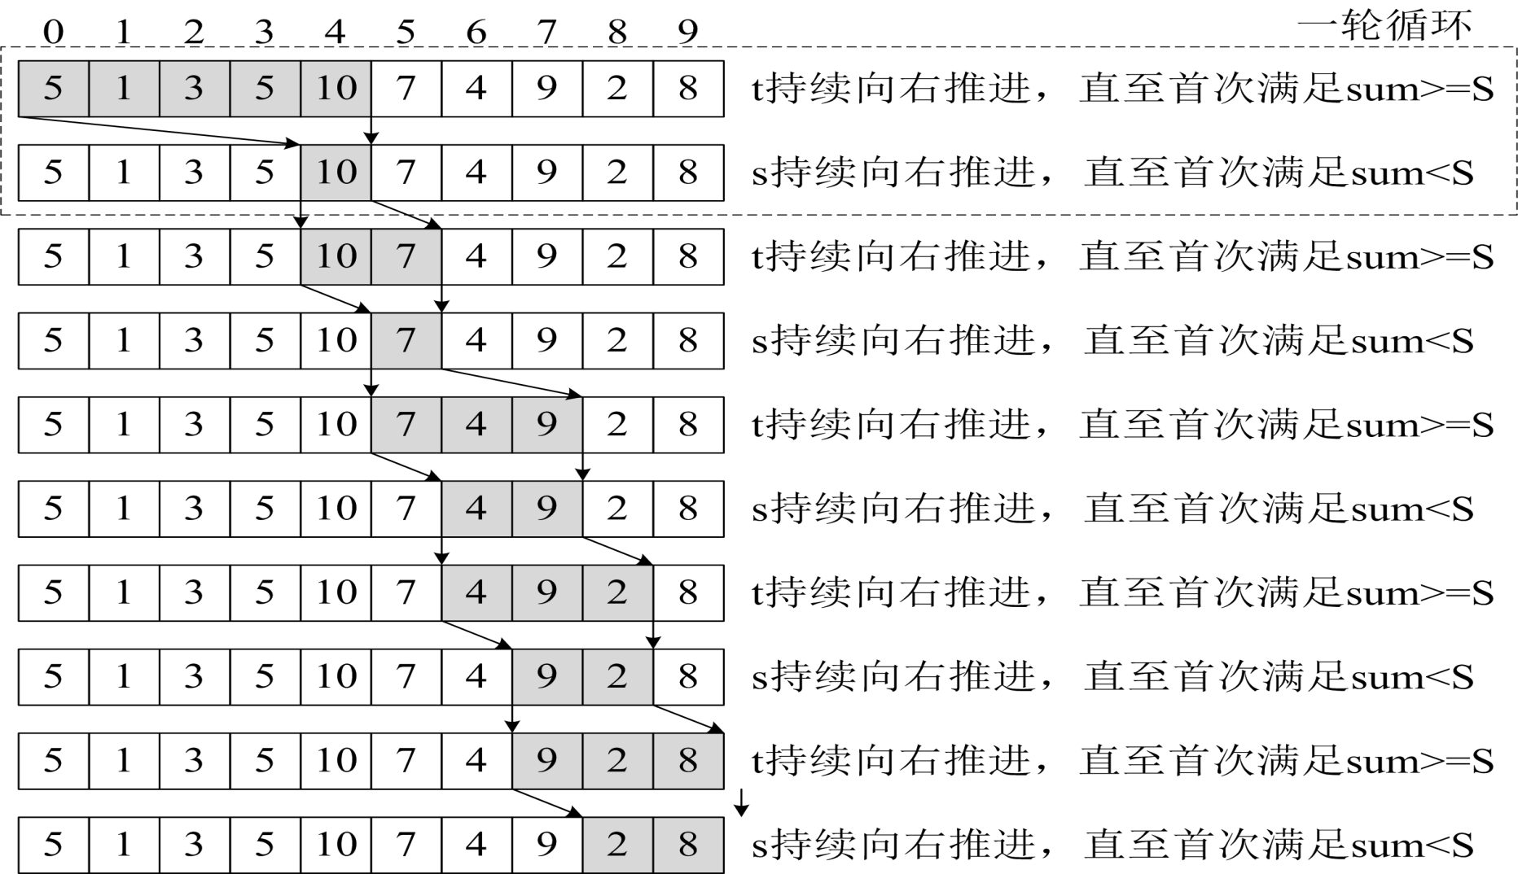
分析(continue)：
蠕虫的头相当于子序列右端点t、尾巴相当于子序列左端点s，对样例输入中第一个测试数据，每一轮循环过程中子序列右端点t和左端点s变化情况如图2.4所示。

Slide 50
#include <stdio.h>
#define MAXN 100002
#define MIN(a, b) a>b?b:a
int N, S, a[MAXN]; //a: 存放读入的N个整数
void solve( )
{
int res = N + 1; //所选子序列长度
int s = 0, t = 0, sum = 0; //所选子序列左端点和右端点,子序列的和
while( 1 ) {
while( t<N && sum<S ) sum += a[t++]; //子序列右端点t往右推进
if(sum < S) break;
while( sum>=S ) { //优化：子序列左端点s持续往右推进,直至sum<S
res = MIN(res, t-s); sum -= a[s++];
}
}
if( res>N ) res = 0; //无解
printf("%d\n", res);
}
复杂度分析：solve函数的二重while循环中，内层是2个并列的while循环，第1个while循环控制移动子序列右端点，第2个while循环控制移动子序列左端点，由于右端点t最多变化n次、左端点也s最多变化n次，因此该算法的时间复杂度为O(n)。
int main( )
{
int T, i; scanf("%d", &T);
while( T-- ) {
scanf("%d%d", &N, &S);
for(i=0; i<N; i++) scanf("%d", &a[i]);
solve( );
}
return 0;
}
代码已优化：注意，如果将solve函数内层第2个while循环去掉、但保留循环体2条语句，代码也是正确的，但每一轮循环，左端点s只向右推进一步，不能做到持续向右推进。

Slide 51
例2.7 日志统计
题目来源：2018年第9届蓝桥杯省赛
题目描述：
小明维护着一个程序员论坛。现在他收集了一份“点赞”日志，日志共有N行。其中每一行的格式是：ts id，表示在ts时刻编号id的帖子收到一个“赞”。
现在小明想统计有哪些帖子曾经是“热帖”。如果一个帖子曾在任意一个长度为D的时间段内收到不少于K个赞，小明就认为这个帖子曾是“热帖”。具体来说，如果存在某个时刻T满足该帖在[T, T+D)这段时间内（注意是左闭右开区间）收到不少于K个赞，该帖就曾是“热帖”。
给定日志，请你帮助小明统计出所有曾是“热帖”的帖子编号。

Slide 52
输入描述：
第一行包含三个整数N、D和K。
以下N行每行一条日志，包含两个整数ts和id。
对于50%的数据，1≤K≤N≤1000。
对于100%的数据，1≤K≤N≤100000, 0≤ts≤100000, 0≤id≤100000。
输出描述：
按从小到大的顺序输出热帖id。每个id一行。
样例输入：
7 10 2
0 1
0 10
10 10
10 1
9 1
100 3
100 3
样例输出：
1
3

Slide 53
分析：
本题采用尺取法检查每个帖子的时间序列，是否存在某个时间长度为D的子序列里的点赞数(其实也就是该子序列里的元素个数)≥K。
首先定义向量数组t，向量是一个基本的数据结构，不仅可以存放数据，还提供了一些函数。在读入N条日志数据ts id时，把编号为id的日志的时间ts存入向量t[id]；然后对这些向量各自按存入的时间从小到大排序。例如，对题目中的样例数据，排序后为：
t[1]: 0 9 10
t[3]: 100 100
t[10]: 0 10
接下来调用judge函数，检查id为x的帖子是否为“热帖”。judge函数里的while循环就实现了尺取法：把子序列右端点R代表的帖子累计到sum，累计后如果sum表示的点赞数≥K且子序列左右端点的时间差<D，则说明是“热帖”，算法可以结束了；其他情形则需要修改左或右端点。

Slide 54
#include <iostream>
#include <cstdio>
#include <vector>
#include <algorithm>
using namespace std;
const int maxn = 1e5+5;
int N, D, K; vector<int> t[maxn]; int ans[maxn];
bool judge( int x ) //检查id为x的帖子是否为"热帖",是热贴则返回1
{
int len = t[x].size();
if( len<K ) return 0;
sort( t[x].begin(), t[x].end() ); //按时间从小到大排序
int L = 0, R = 0, sum = 0; //左端点、右端点、点赞数
while( L<=R && R<len ) {
sum++; //把当前右端点R代表的帖子累计到sum
if(sum>=K) {
if( t[x][R]-t[x][L]<D ) return 1; //从L到R的点赞数>=K且时间满足要求
else L++, sum--; //移动左端点
}
R++; //移动右端点
}
return 0;
}

Slide 55
int main( )
{
int i, ts, id; scanf("%d%d%d", &N, &D, &K);
for( i=1; i<=N; i++ ) {
scanf( "%d%d", &ts, &id );
t[id].push_back(ts); //将id帖子的时间ts存入第id个向量
}
int cnt = 0;
for( i=1; i<maxn; i++ ) //依次检查每个id的帖子是否为热贴
if( judge(i) ) ans[++cnt] = i;
for( i=1; i<=cnt; i++ ) printf( "%d\n", ans[i] ); //输出热贴的id
return 0;
}

Slide 56
2.4 实践进阶：算法及算法复杂度
程序设计竞赛考察的是算法的应用与实现。另外，每道题目都是有时间限制的，参赛队伍的程序必须在规定的时间内处理完所有测试数据，因此要求设计的算法的时间效率足够高。
什么是算法？
算法跟程序有什么区别？
能实现的算法就一定有用？
如何评价算法的效率？

Slide 57
2.4.1 算法的概念
算法(Algorithm)：是对特定问题求解步骤的一种描述，它是指令的有限序列。
算法的一般性质：
  (1) 通用性：对于符合输入要求的任意输入数据，都能根据算法进行问题求解，并保证计算结果的正确性。
  (2) 有效性：算法中的每条指令都必须是能够被人或计算机确切地执行。
  (3) 确定性：算法的每一步都应确切地、无歧义地定义。对于每一种情况，需要执行的动作都应严格地、清晰地规定。
  (4) 有穷性：算法的执行必须在有限步内结束。
程序可以不满足第(4)个条件，例如操作系统，启动后如果不关闭，它永远也不会结束。

Slide 58
2.4.2 算法的效率及算法复杂度
例子：输出1～100的阶乘。
  算法1：2重循环实现；
  算法2：1重循环实现。
思考：这两种算法哪种算法的效率高？怎么度量一种算法的效率？
#include <stdio.h>
int main( )
{
//freopen( "out1.txt", "w", stdout );
int n = 100;
int i, j;
double F;
for( i=1; i<=n; i++ ) //方法1：2重循环
{
F = 1;
for( j=1; j<=i; j++ )
F = F*j;
printf( "%.f\n", F );
}
return 0;
}
#include <stdio.h>
int main( )
{
//freopen( "out2.txt", "w", stdout );
int n = 100;
int i;
double F = 1;
for( i=1; i<=n; i++ ) //方法2：1重循环
{
F = F*i;
printf( "%.f\n", F );
}
return 0;
}

Slide 59
评价算法优劣的标准
判断一个算法的优劣，主要有以下几个标准：
  (1) 正确性：要求算法能正确地执行预先规定的功能和性能要求。
  (2) 可实用性：要求算法能够很方便地使用。
  (3) 可读性：算法应该是可读的，这是理解、测试和修改算法的需要。
  (4) 效率：算法的效率主要指算法执行时对计算机资源的消耗，包括存储空间和运行时间的开销，前者称为算法的空间代价，后者叫做算法的时间代价。
  (5) 健壮性：对不合理的数据进行检查，要求在算法中加入对输入参数、打开文件、读文件记录等进行自动检查、报错并通过用户对话来纠错的功能，也称为容错性处理。

Slide 60
算法效率的度量－后期测试
算法效率度量分为事前估计和后期测试。
算法的后期测试：算法设计完毕后，在运行时通过在算法的某些位置加入时间函数(如time( )、clock( )等)来测定算法完成某一功能所需的时间。

Slide 61

#include <stdio.h>
#include <time.h>
int main( )
{
freopen( "out3.txt", "w", stdout );
int n = 100;
int i, j;
double F;
time_t time, start, end;//程序运行总时间、程序运行开始时刻、结束时刻
start = clock( ); //取得系统当前时刻
for( i=1; i<=n; i++ )
{
F = 1;
for( j=1; j<=i; j++ )
F = F*j;
printf( "%.f\n", F );
}
end = clock( ); //取得系统当前时刻
time = end - start;
printf( "%d\n", time );
return 0;
}
思考：算法的后期测试对评定算法的效率有什么优缺点？
Notes:
优点：直观，能测定出算法执行所需的具体时间；
缺点：1) 该时间取决于特定的机器，不具备通用性；2) 该时间无法直接反映算法效率跟问题规模n的关系。

Slide 62
算法效率的度量－事前估计
算法的事前估计：不需运行算法，通过度量算法所需时间、存储空间与问题规模的关系来测定算法的效率。所测定出来的关系称为算法的复杂度，分为时间复杂度和空间复杂度。
时间复杂度(Time Complexity)：指当问题的规模以某种单位从1增加到n时，解决这个问题的算法在执行时所需时间也以某种单位由1增加到t(n)。
空间复杂度(Space Complexity)：指当问题的规模以某种单位从1增加到n时，解决这个问题的算法在执行时所占用的存储空间也以某种单位由1增加到f(n)。

Slide 63
#include <stdio.h>
int main( )
{
freopen( "out.txt", "w", stdout );
int n = 100; //(1)
int i, j;
double F;
for( i=1; i<=n; i++ ) //方法1：2重循环
{
F = 1; //(2)
for( j=1; j<=i; j++ )
F = F*j; //(3)
printf( "%.f\n", F ); //(4)
}
return 0;
}
语句(1)始终只执行一次，语句(2)、(4)执行n次，语句(3)执行(n²+n)/2次。假设每条语句的执行时间一样，则该算法的时间复杂度可以表示为：t(n) = 1 + 5n/2 + n²/2。
试图分析上述算法的时间复杂度，并思考以下问题：
  上面的算法中，问题的规模指哪一个量？
  当问题的规模由1增加到n时，算法中哪一部分执行所需时间是不变的，哪一部分执行时间将会增加？
  按照前面对算法时间复杂度的定义进行分析有无缺点？(见备注)
Notes:
缺点：假设每条语句的执行时间一样，事实上每条语句执行所需的时间可能差别比较大。

Slide 64
2.4.3 算法时间复杂度的渐进分析和表示
算法执行过程有些运算的执行次数与问题规模无关；有些运算的执行次数虽然与问题的规模有关，但并不起主要作用。
算法时间复杂度的渐进分析：在时间复杂度t(n)中，剔除不会从实质上改变函数数量级的项，经过这样处理得到的函数是t(n)的近似效率值，但这个近似值与原函数已经足够接近，当问题规模很大时尤其如此。这种效率的度量就称为算法的渐进复杂度。(在不引起混淆的情况下，也可简称时间复杂度)
例如：t(n) = n² + 100n + log₁₀n + 1000
  分析：当n较小时，哪一项起主要作用？
  分析：当n足够大时，哪一项起主要作用？

Slide 65
渐进分析方法：找出算法中执行最频繁的操作，即所谓的基本操作。并根据该操作执行次数与问题规模n的关系来度量算法的时间复杂度。
算法的基本操作通常是算法最内层循环中最费时的操作。
#include <stdio.h>
int main( )
{
freopen( "out.txt", "w", stdout );
int n = 100; //(1)
int i, j;
double F;
for( i=1; i<=n; i++ ) //方法1：2重循环
{
F = 1; //(2)
for( j=1; j<=i; j++ )
F = F*j; //(3)
printf( "%.f\n", F ); //(4)
}
return 0;
}

Slide 66
算法渐进复杂度的表示方法：
  符号Ο；
  符号Ω；
  符号Θ。
例如：t(n) = n² + 100n + log₁₀n + 1000，该算法的渐进时间复杂度可记为Ο(n²)。以下算法的时间复杂度也是Ο(n²)。
#include <stdio.h>
int main( )
{
freopen( "out.txt", "w", stdout );
int n = 100; //(1)
int i, j;
double F;
for( i=1; i<=n; i++ ) //方法1：2重循环
{
F = 1; //(2)
for( j=1; j<=i; j++ )
F = F*j; //(3)
printf( "%.f\n", F ); //(4)
}
return 0;
}

Slide 67
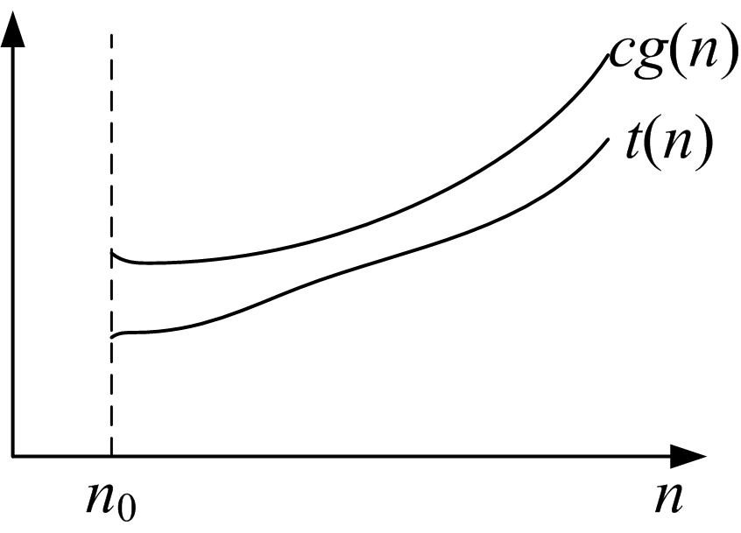
符号Ο
定义：把函数t(n)包含在O(g(n))中，记为t(n)∈O(g(n))。它的成立条件是：对于所有足够大的n，t(n)的上界由g(n)的常数倍所确定，也就是说，存在大于0的常数c和非负的整数n₀，使得：
对于所有的n≥n₀来说，t(n)≤cg(n)。
数学语言描述：t(n)∈O(g(n)) ⬄ ∃n₀, s.t. 当n≥n₀, t(n)≤cg(n)
上界O： t(n) ≤cg(n)

Slide 68
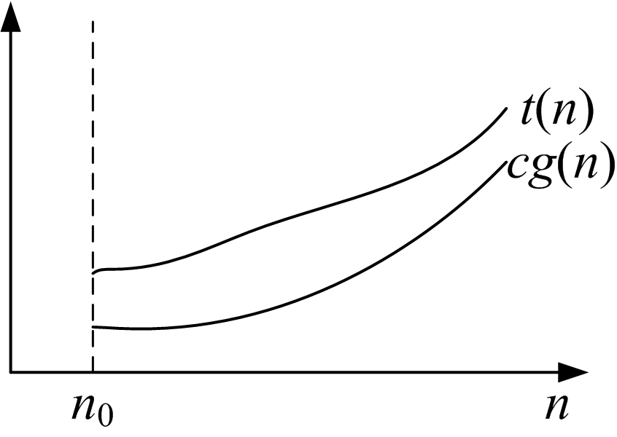
符号Ω
定义：把函数t(n)包含在Ω(g(n))中，记为t(n)∈Ω(g(n))。它的成立条件是：对于所有足够大的n，t(n)的下界由g(n)的常数倍所确定，也就是说，存在大于0的常数c和非负的整数n₀，使得：
对于所有的n≥n₀来说，t(n)≥cg(n)。
数学语言描述：t(n)∈Ω(g(n)) ⬄ ∃n₀, s.t. 当n≥n₀, t(n)≥cg(n)
下界O： t(n)≥cg(n)

Slide 69
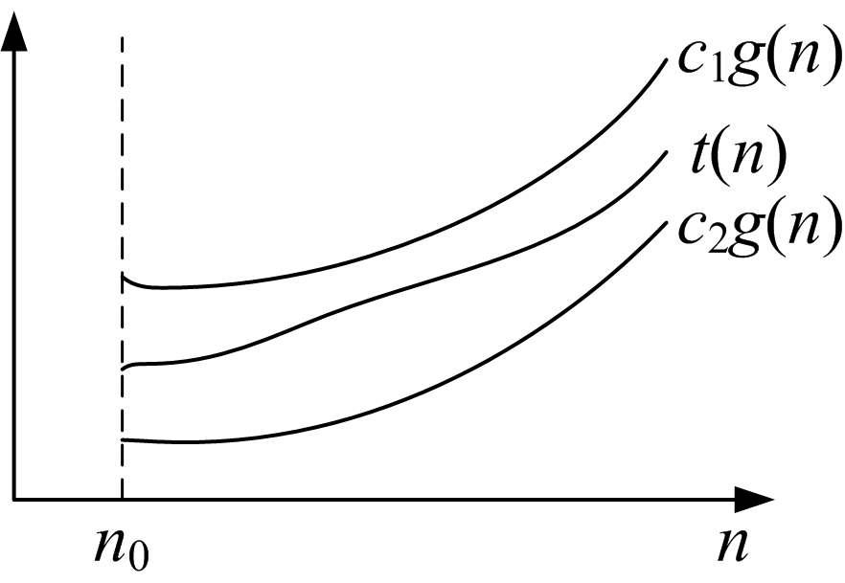
符号Θ
定义：把函数t(n)包含在Θ(g(n))中，记为t(n)∈Θ(g(n))。它的成立条件是：对于所有足够大的n，t(n)的上界和下界都由g(n)的常数倍所确定，也就是说，存在大于0的常数c₁, c₂和非负的整数n₀，使得：
对于所有的n≥n₀来说，c₂g(n)≤t(n)≤c₁g(n)。
数学语言描述：t(n)∈Θ (g(n)) ⬄ ∃n₀, s.t. 当n≥n₀, c₂g(n)≤t(n)≤c₁g(n)
上界和下界Θ： c₂g(n)≤t(n)≤c₁g(n)

Slide 70
2.4.4 最好、最坏和平均情况
算法的复杂度往往取决于输入数据，例如一个排序算法的时间复杂度往往取决于输入数据的原始有序程度。因此分析算法复杂度时往往要区分最好情况、最坏情况和平均情况。
例如，在一个包含n个元素的数组中查找某个数据(假定该数据是数组元素)：
  最好情况：该数据就是第0个元素，只需比较1次就可以结束了，其复杂度为O(1)。
  最坏情况：该数据是数组最后一个元素，则需要比较n次，其复杂度为O(n) 。
  平均情况：假设需要查找的数据是第0个元素、第1个元素、…、最后一个元素的概率相等，则平均需要查找的次数为：1×1/n + 2×1/n + … + n×1/n = (n+1)/2。其复杂度为O(n)。

Slide 71
思考：在上面的例子中，如果不保证需要查找的数据是数组中的元素，则最好情况、最坏情况、平均情况的复杂度分别是什么。
  对平均情况，分别考虑以下情形：
    要查找的数据是数组元素和不是数组元素概率相等；
    要查找的数据是数组元素第0个元素、第1个元素、…、最后一个元素、不是数组元素的概率相等。

Slide 72
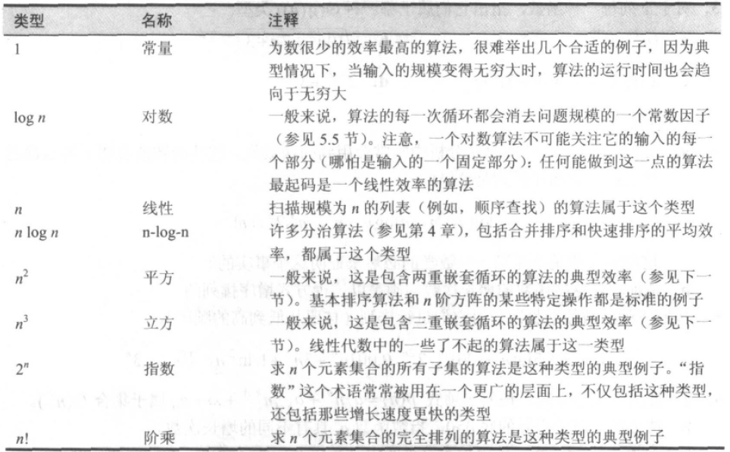
2.4.5 基本的算法复杂度类型
基本的算法复杂度类型有：常量(1)、对数(logn)、线性(n)、nlogn、平方(n²)、立方(n³)、指数(2^{n})、阶乘(n!)。

Slide 73
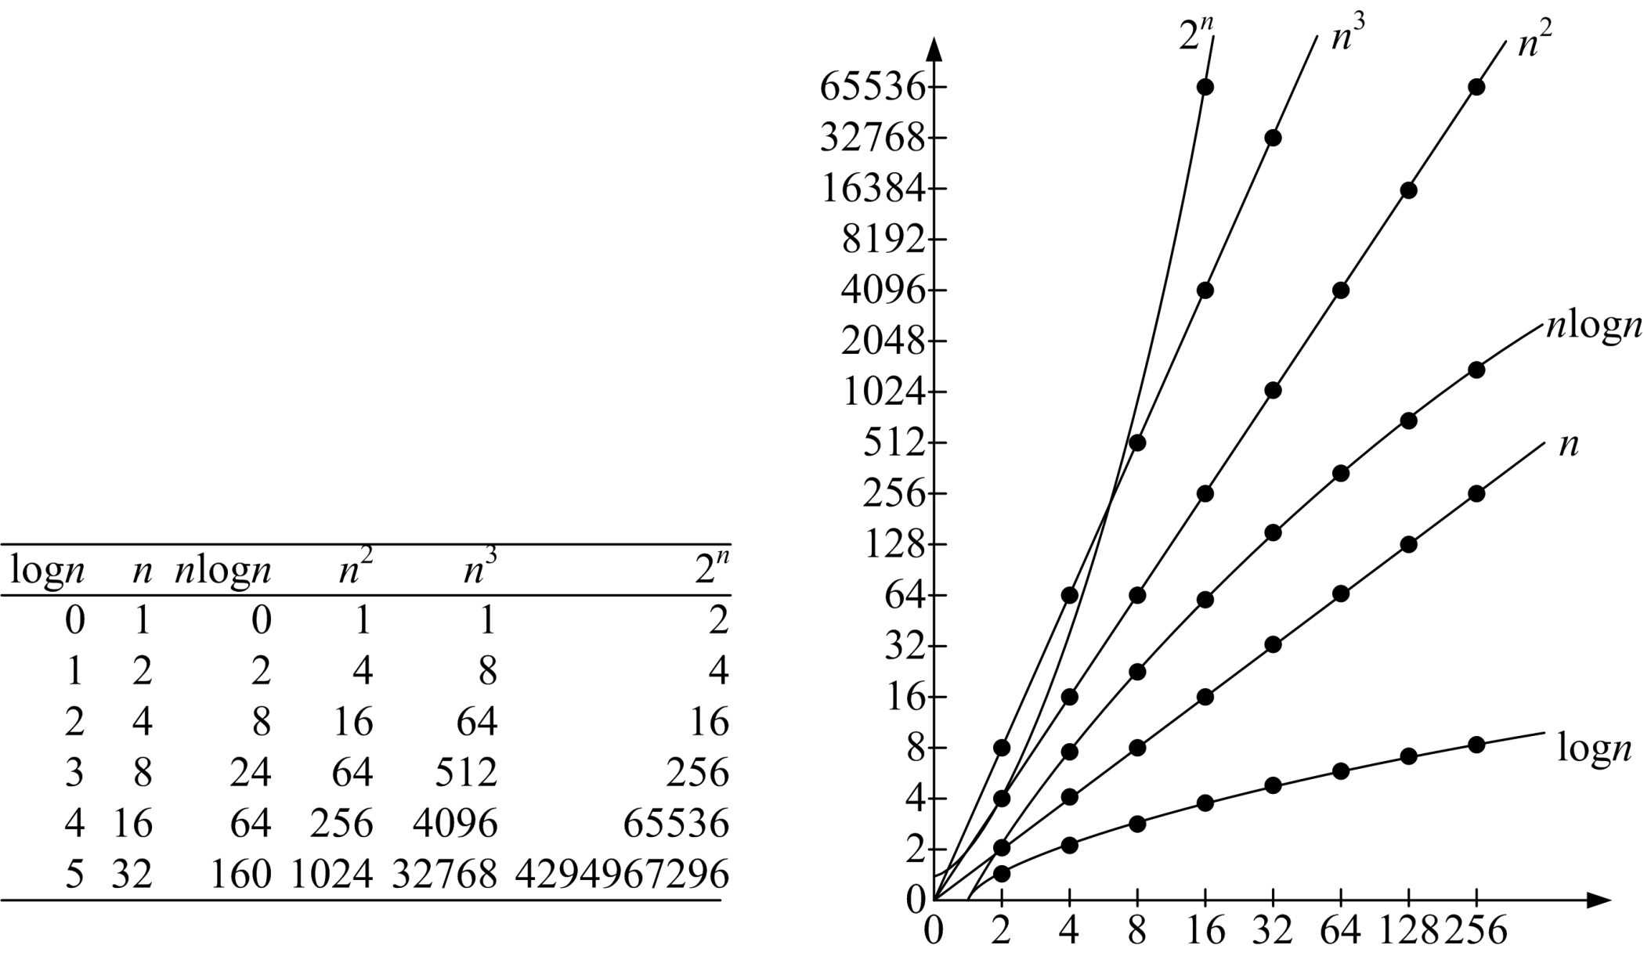

Slide 74
算法复杂度典型例子
常量阶O(1)：
  在存储了n个元素的数组中存取第i个元素a[i]的运算。
  a[5] = 20;
  说明：[ ]是运算符，通过“起始地址+每个元素所占存储空间×i”来计算a[i]的地址。
对数阶O(logn)：
  以下例子的时间复杂度就是对数阶O(log₂n)。
  其他例子：基于分治思想的二分查找算法、二叉树的查询操作等。
  如无特殊说明，对数阶中的底均为2，这是因为基于分治思想的算法通常都是将规模为n的原始问题划分成两个规模为n/2的子问题。
int count = 1;
while(count < n) {
count = count * 2;
}

Slide 75
算法复杂度典型例子(continue)
线性阶O(n)：
  求数组中n个元素的最大值、最小值。
O(nlogn)：
  一些排序算法。
平方阶O(n²)：
  一些排序算法。
  输入数据规模较小时，算法运行时间能容忍。当输入数据规模比较大时(比如对10000个整数进行排序)，算法运行时间难以容忍。
立方阶O(n³)：
  当输入数据规模比较大时，算法运行时间往往是难以容忍的。

Slide 76
算法复杂度典型例子(continue)
指数阶O(2^{n})及阶乘阶O(n!)：
  具有这种时间复杂度的算法是没有实际用处的。
多项式时间复杂度
  当t(n)为多项式时，O(t(n))称为多项式时间复杂度，O(1)、 O(logn)、 O(nlogn)、O(n)、O(n²)、O(n³)都属于多项式时间复杂度，在程序设计竞赛里，一般只有多项式时间复杂度的算法才有可能通过评判系统的评判。

Slide 77
附：24个希腊字母的读法
α Α alpha ['ælfa]
β Β beta ['bi:ta / 'beita]
γ Γ gamma ['gæma]
δ Δ delta ['delta]
ε Ε epsilon ['epsilan/ep'sailan]
ζ Ζ zeta ['zi:ta]
η Η eta ['i:ta / 'eita]
θ Θ theta ['θita]
ι Ι iota [ai'outa]
κ Κ kappa ['kæpa]
λ Λ lamda ['læmda]
μ Μ mu [mju:]
ν Ν nu [nju:]
ξ Ξ xi [ksai / gzai / zai]
ο Ο omicron [ou'maikran]
π Π pi [pai]
ρ Ρ rho [rou]
σ Σ sigma ['sigma]
τ Τ tau [tau]
υ Υ upsilon ['ju:psilon/ju:p'sailan]
φ Φ phi [fai]
χ Χ chi [kai]
ψ Ψ psi [psi:]
ω Ω omega ['oumiga / ou'mi:ga]

Slide 78
教材信息
教材：王桂平, 程序设计方法及算法导引, 北京大学出版社, 2020年出版.
内容提要：本书比较系统地讲解了程序设计的基本思想和算法，并通过一些经典的程序设计竞赛题目阐述算法思想和实现方法。首先介绍了几类程序设计竞赛的起源、历史、竞赛规则、评判原理等，以及一种新的程序设计实践形式——在线程序实践；然后系统地讲解了程序设计竞赛涉及的一些基础算法或应用问题，包括枚举，模拟，字符及字符串处理，时间和日期处理，高精度计算，分治、动态规划和贪心算法，搜索算法，排序和检索，数论基础；特别地，每一章最后一节循序渐进地引入和总结了程序设计竞赛所需掌握的实践知识和技能，附录还总结了程序设计竞赛的100个技巧。本书可作为高校程序设计基础课程的教材或配套教材，也可作为程序设计竞赛的入门教材。

